Slide 1


TRƯỜNG THCS LONG BIÊN
BÀI GIẢNG ĐIỆN TỬ MÔN KHTN 7
BÀI 23: MỘT SỐ YẾU TỐ ẢNH HƯỞNG ĐẾN QUANG HỢP
GV: Lương Thị Kim Yến
Tổ Tự nhiên

Slide 2
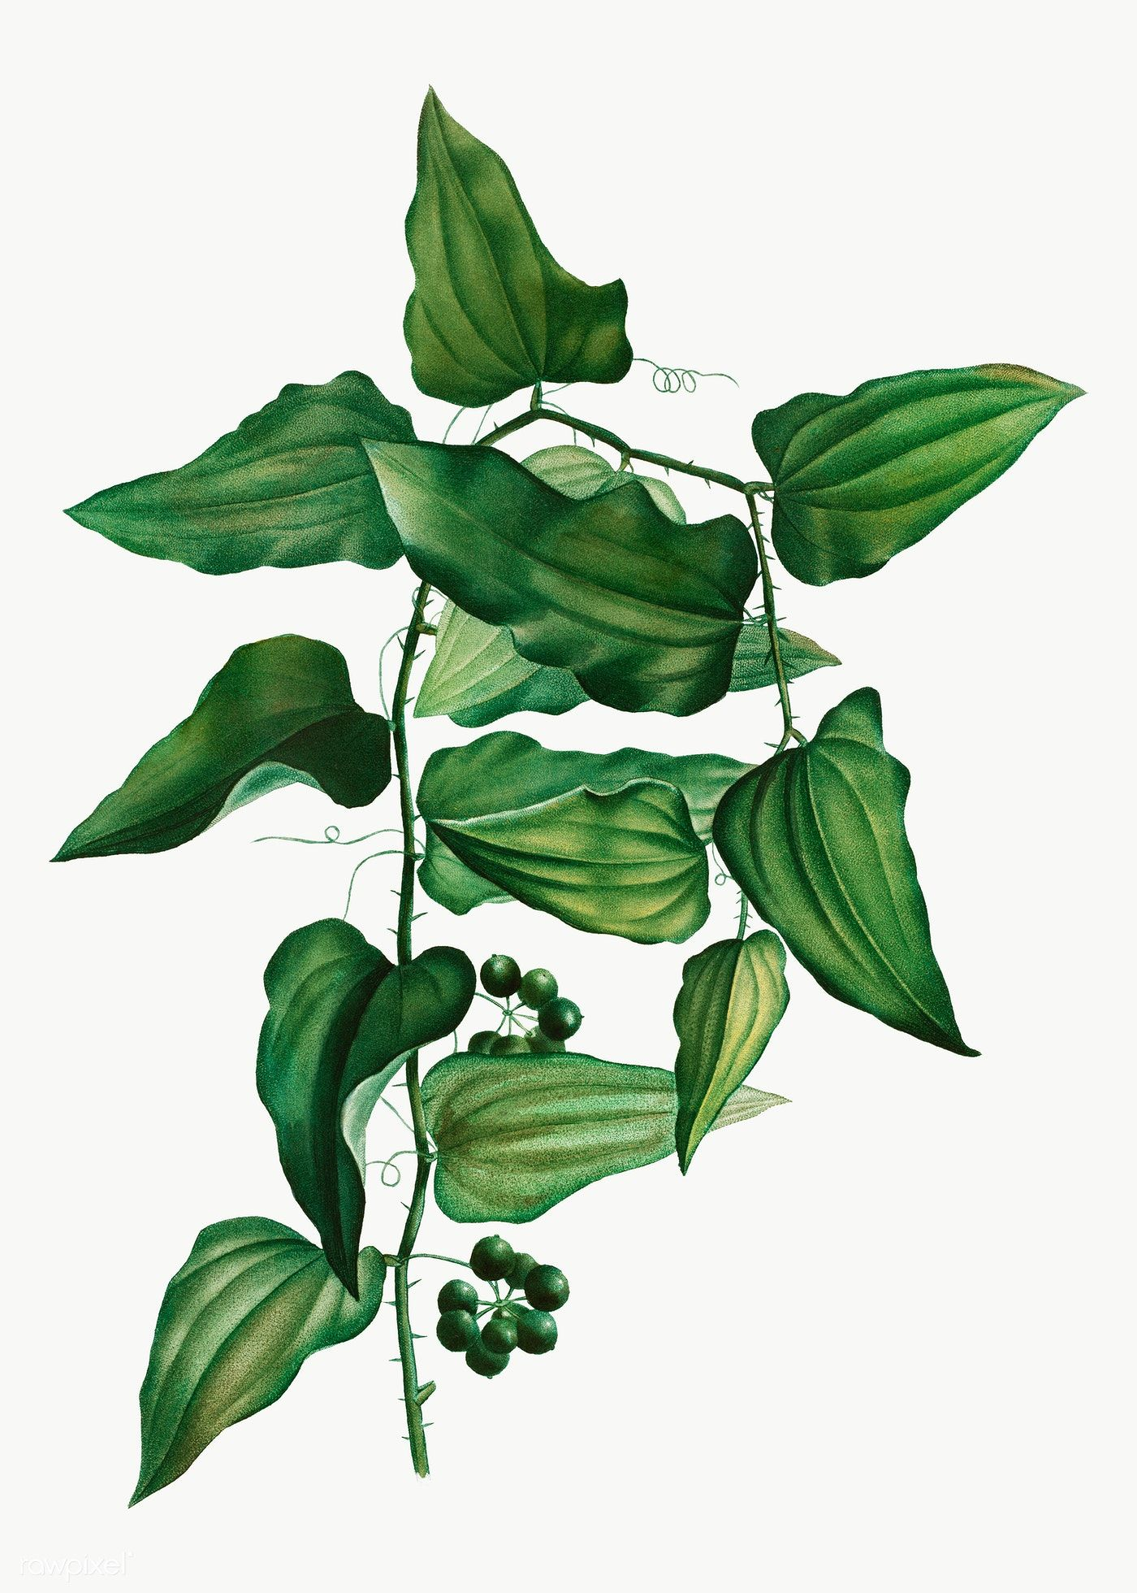
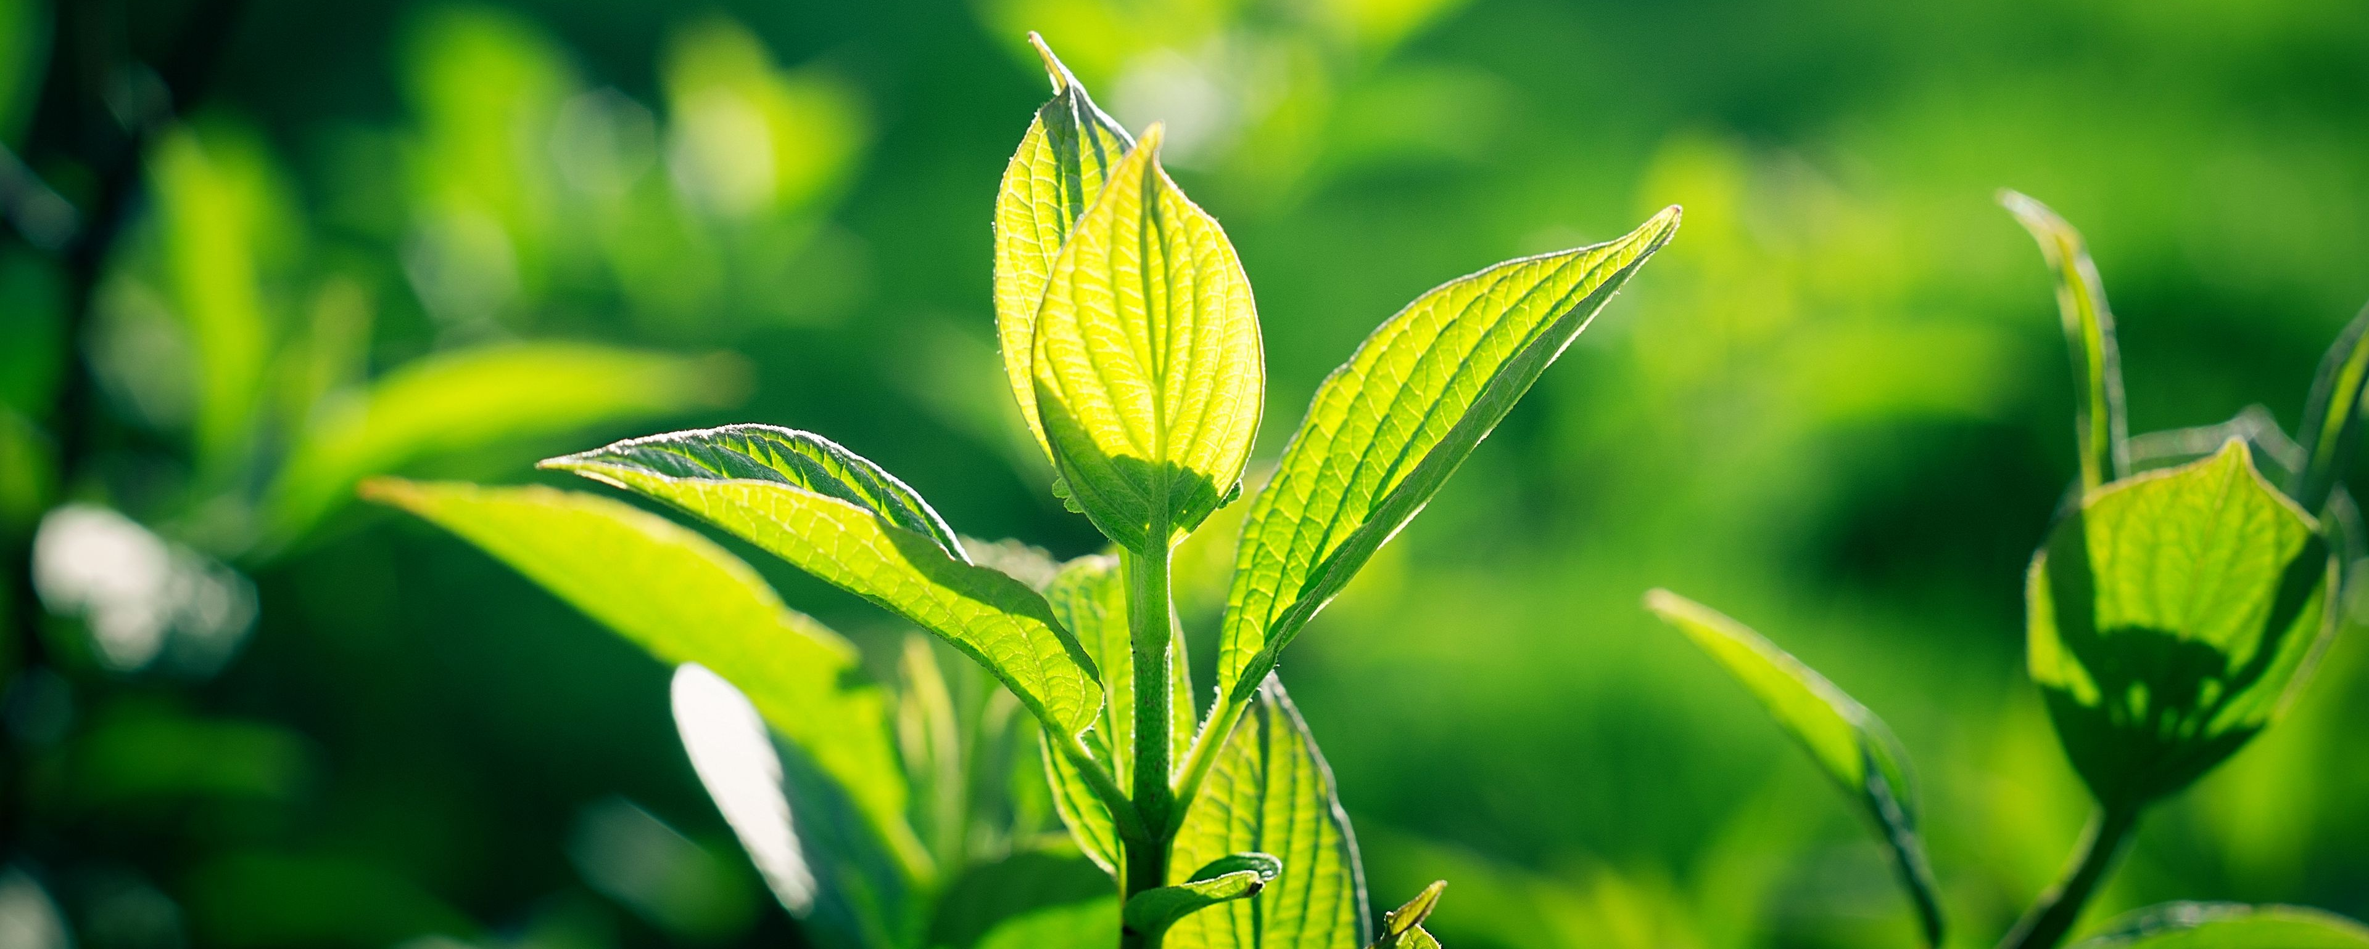
TIẾT 85+86_BÀI 23:
MỘT SỐ YẾU TỐ
ẢNH HƯỞNG ĐẾN QUANG HỢP

Slide 3
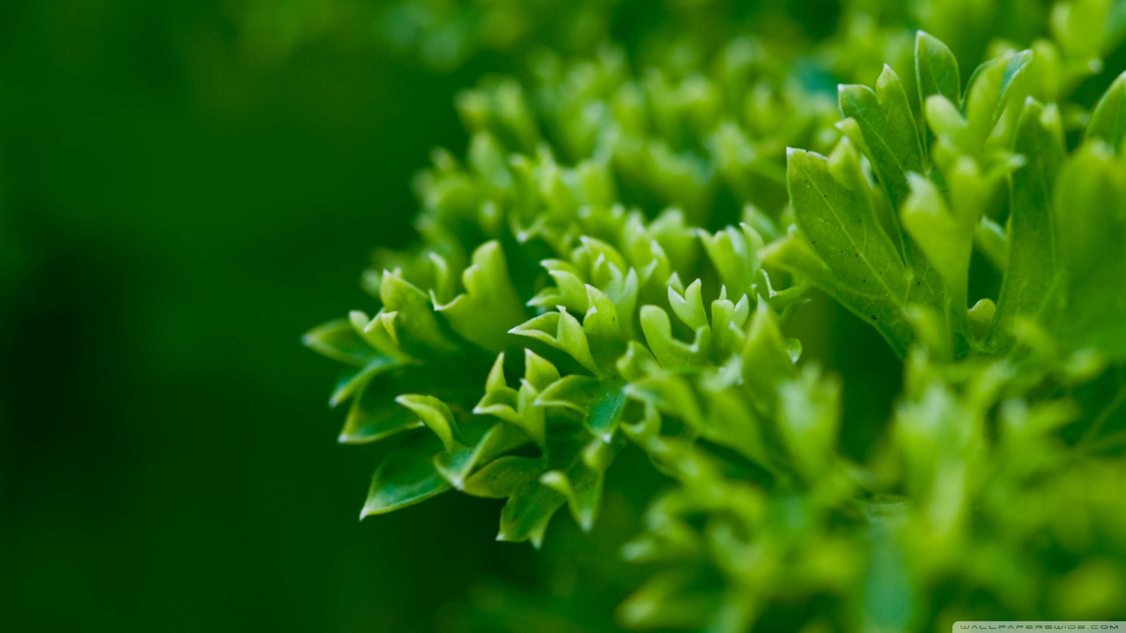
PHẦN 1.
MỘT SỐ YẾU TỐ
ẢNH HƯỞNG
ĐẾN QUANG HỢP

Slide 4
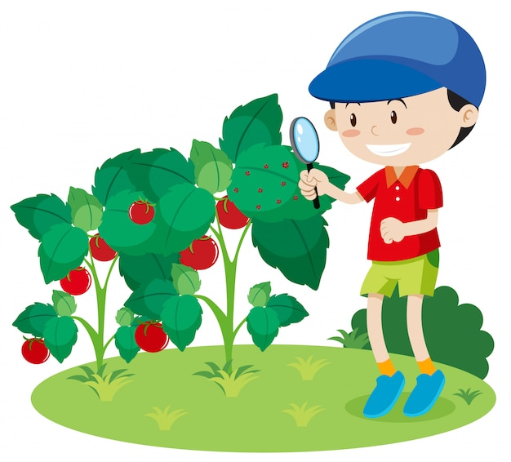
Theo em, một cây muốn thực hiện quang hợp tốt, cần có những yếu tố nào?

Slide 5

Nước
Ánh sáng
Carbon dioxide
Nhiệt độ

Slide 6


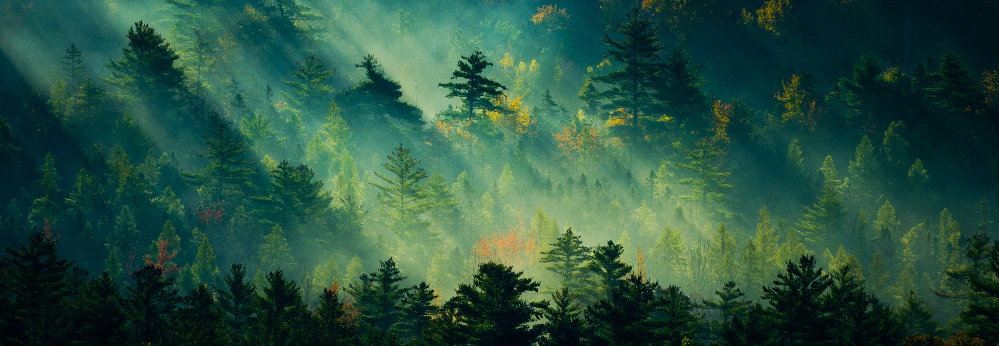
1
Ánh sáng
Thông thường, khi cường độ ánh sáng tăng thì hiệu quả quang hợp sẽ tăng và ngược lại. Tuy nhiên, ánh sáng quá mạnh sẽ làm cho lá cây bị "đốt nóng", làm giảm hiệu quả quang hợp.

Slide 7
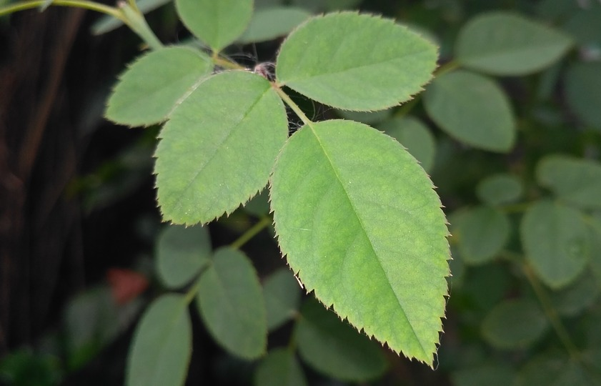
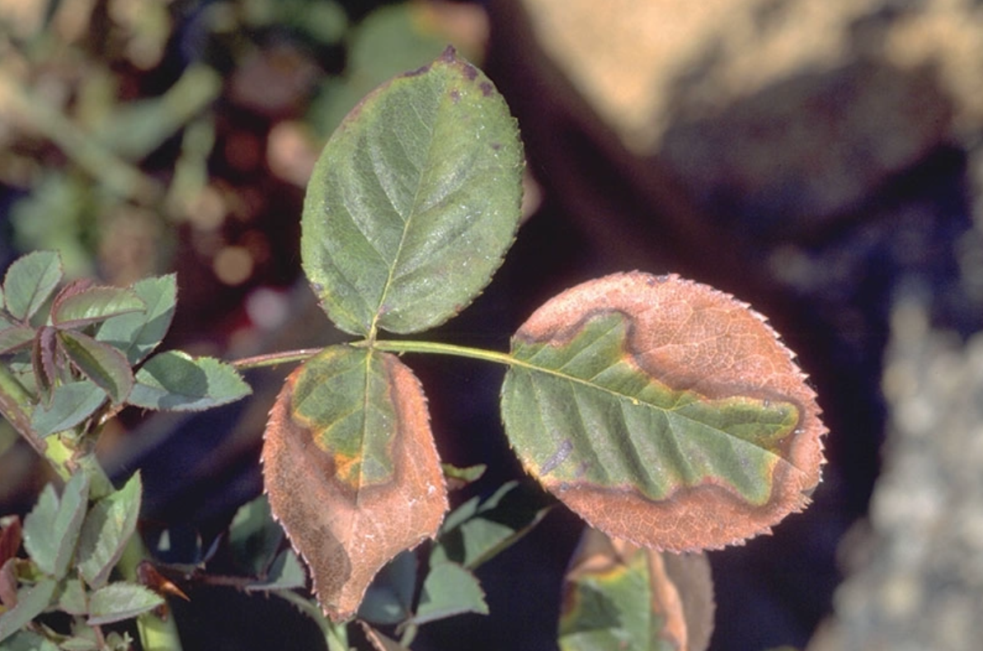
1
Ánh sáng
Lá cây quang hợp tốt với cường độ chiếu sáng phù hợp
Lá cây giảm hiệu quả quang hợp khi cường độ chiếu sáng quá cao

Slide 8

1
Ánh sáng
Mỗi loài cây lại có nhu cầu khác nhau về ánh sáng.
Cây sống ở nơi có ánh sáng mạnh là cây ưa sáng.
Cây sống ở bóng râm là cây ưa bóng.

Slide 9

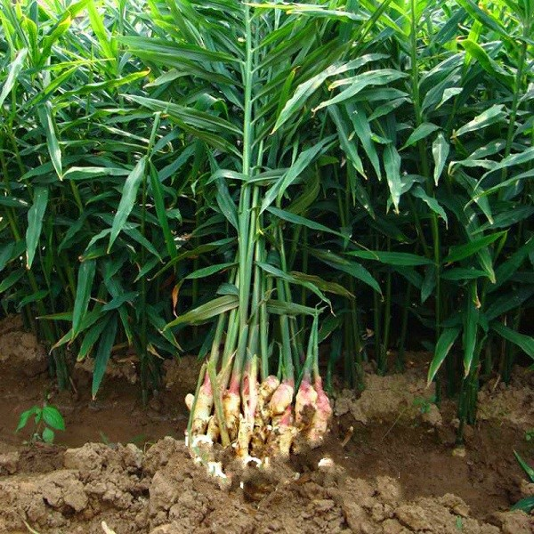
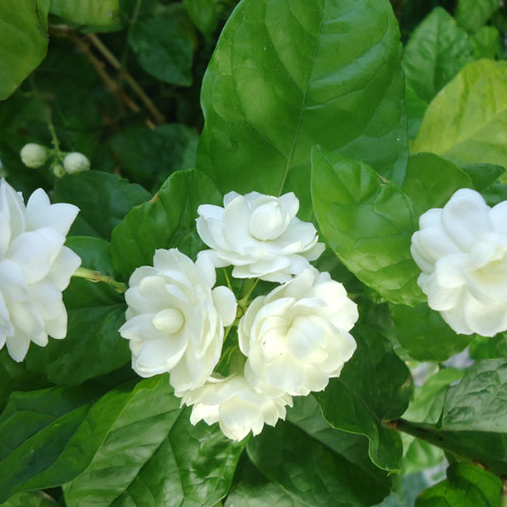
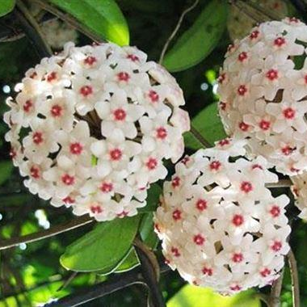
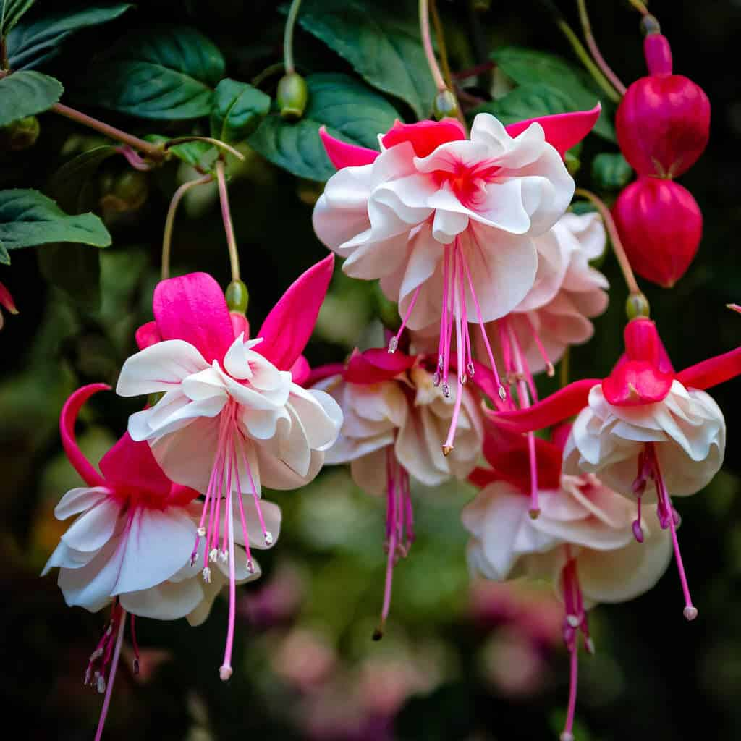
1
Ánh sáng
Hãy kể tên những loài cây ưa bóng và ưa sáng khác mà em biết.
Cây ưa bóng
Cây gừng
Cây hoa nhài
Cây lan cẩm cù
Cây hoa lồng đèn

Slide 10
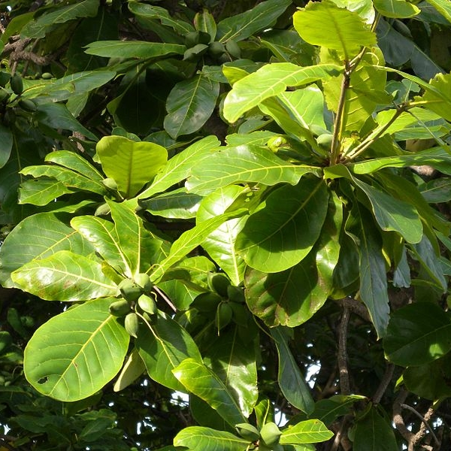
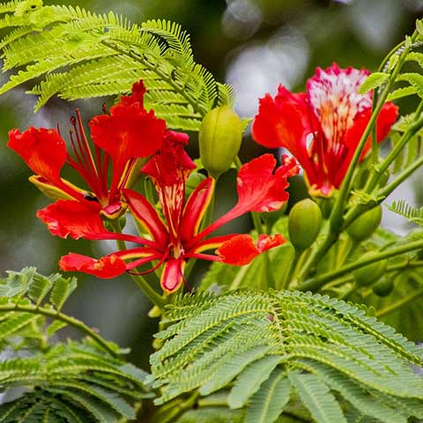
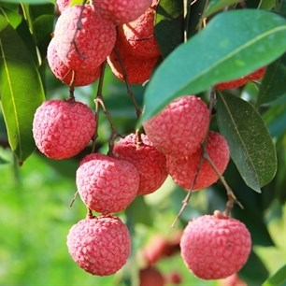
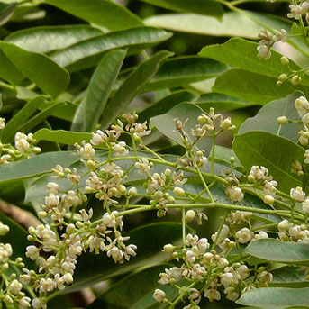
1
Ánh sáng
Hãy kể tên những loài cây ưa bóng và ưa sáng khác mà em biết.
Cây ưa sáng
Cây bàng
Cây phượng
Cây vải thiều
Cây xà cừ

Slide 11

2
Nước
Theo em, nước có ảnh hưởng như thế nào đến quá trình quang hợp ở thực vât
Nước có ảnh hưởng kép tới quá trình quang hợp vì nước vừa là nguyên liệu của quang hợp, vừa là yếu tố tham gia vào việc đóng mở khí khổng, liên quan đến sự trao đổi khí.

Slide 12
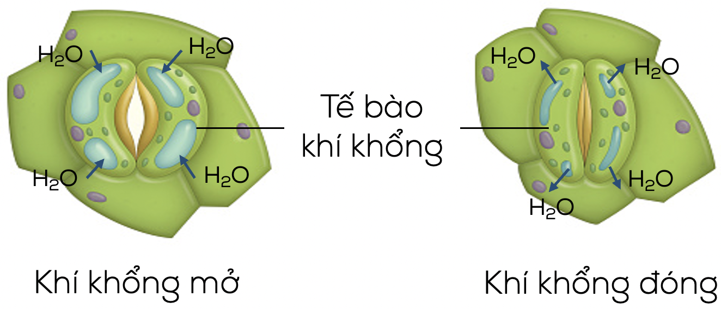
2
Nước
Nước có ảnh hưởng kép tới quá trình quang hợp vì nước vừa là nguyên liệu của quang hợp, vừa là yếu tố tham gia vào việc đóng mở khí khổng, liên quan đến sự trao đổi khí.

Slide 13
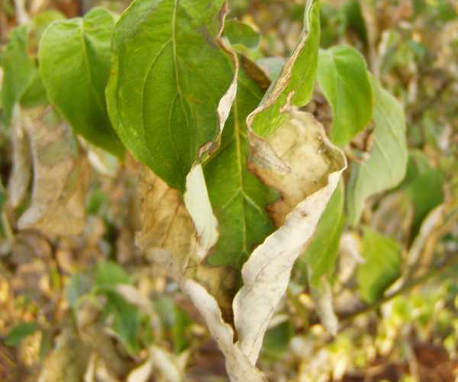
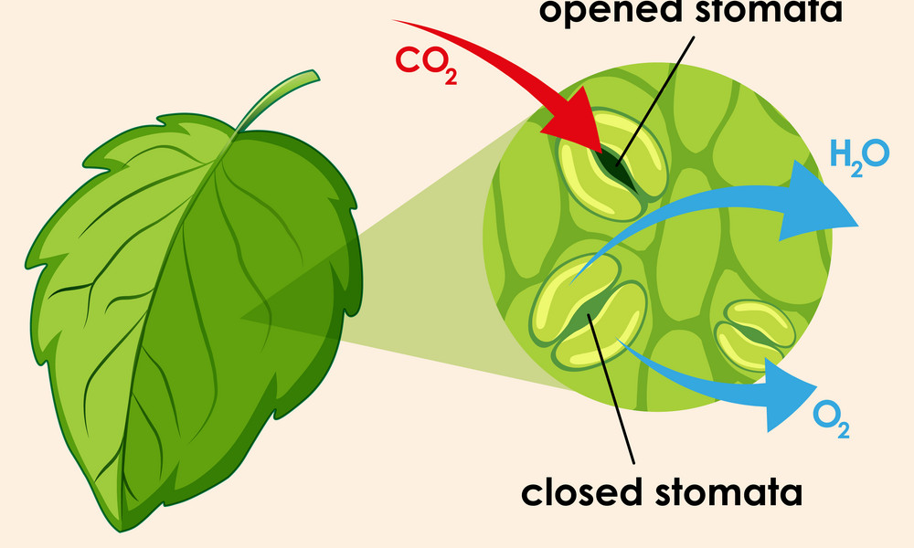
2
Nước
Khi tế bào lá cây mất nước, khí khổng đóng lại, hàm lượng khí carbon dioxide đi vào tế bào lá giảm, quang hợp của cây gặp khó khăn.
Khí khổng mở
Khí khổng đóng

Slide 14
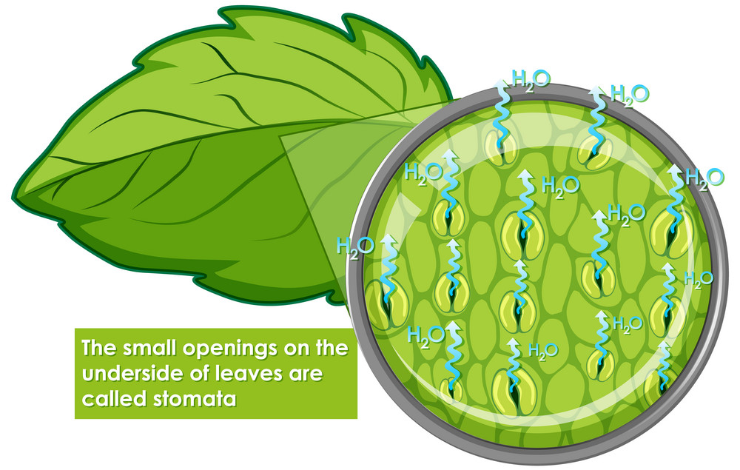
2
Nước
Cây được cung cấp đủ nước, khí khổng mở giúp khí carbon dioxide dễ dàng khuếch tán vào bên trong lá, tăng hiệu quả quang hợp.
Hình. Quá trình thoát hơi nước

Slide 15
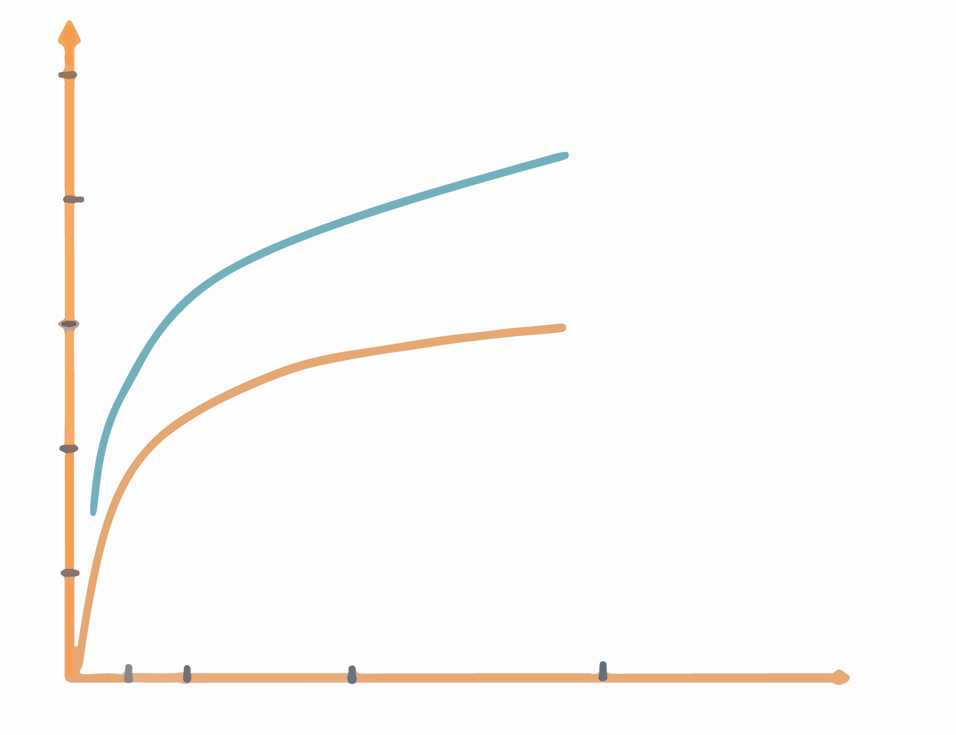

3
Carbon dioxide
Hiệu quả quang hợp sẽ tăng khi nồng độ khí CO₂ ngoài môi trường tăng và ngược lại.
Nếu nồng độ khí CO₂ tăng quá cao (khoảng 0,2%).
Sự phụ thuộc của quang hợp vào nồng độ CO₂
I – Cây bí đỏ; II – Cây đậu

Slide 16
Carbon dioxide
Nhận xét về ảnh hưởng của hàm lượng khí carbon dioxide đến cường độ quang hợp của cây bí đỏ và cây đậu.
Sự phụ thuộc của quang hợp vào nồng độ CO₂
I – Cây bí đỏ; II – Cây đậu

Slide 17
Carbon dioxide
Trả lời
Quan sát biểu đồ ta thấy, ở cùng nồng độ khí carbon dioxide nhưng cây bí đỏ có cường độ quang hợp cao hơn cây đậu do chúng có nhu cầu khác nhau về ánh sáng.
Sự phụ thuộc của quang hợp vào nồng độ CO₂
I – Cây bí đỏ; II – Cây đậu

Slide 18
Carbon dioxide
Nồng độ carbon dioxide trong không khí đạt bao nhiêu thì cây có thể quang hợp?
Sự phụ thuộc của quang hợp vào nồng độ CO₂
I – Cây bí đỏ; II – Cây đậu

Slide 19
Carbon dioxide
Trả lời
Nồng độ CO₂ thấp nhất cây quang hợp được là
0,008 đến 0,01%
Khi nồng độ thấp hơn, quang hợp yếu có thể ngừng trệ.
Sự phụ thuộc của quang hợp vào nồng độ CO₂
I – Cây bí đỏ; II – Cây đậu

Slide 20
Carbon dioxide
Dự đoán nếu hàm lượng carbon dioxide trong không khí quá cao thì quang hợp sẽ như thế nào?
Sự phụ thuộc của quang hợp vào nồng độ CO₂
I – Cây bí đỏ; II – Cây đậu

Slide 21
Carbon dioxide
Trả lời
Nồng độ carbon dioxide quá cao có thể dẫn đến ngộ độc và chết
Sự phụ thuộc của quang hợp vào nồng độ CO₂
I – Cây bí đỏ; II – Cây đậu

Slide 22
3
Carbon dioxide
Quan sát hình bên và cho biết ảnh hưởng của nồng độ khí CO₂ đến quang hợp có giống nhau ở các loài cây không? Giải thích.
Kết luận:
Ảnh hưởng của CO₂ đến quang hợp không giống nhau.
Sự phụ thuộc của quang hợp vào nồng độ CO₂
I – Cây bí đỏ; II – Cây đậu

Slide 23
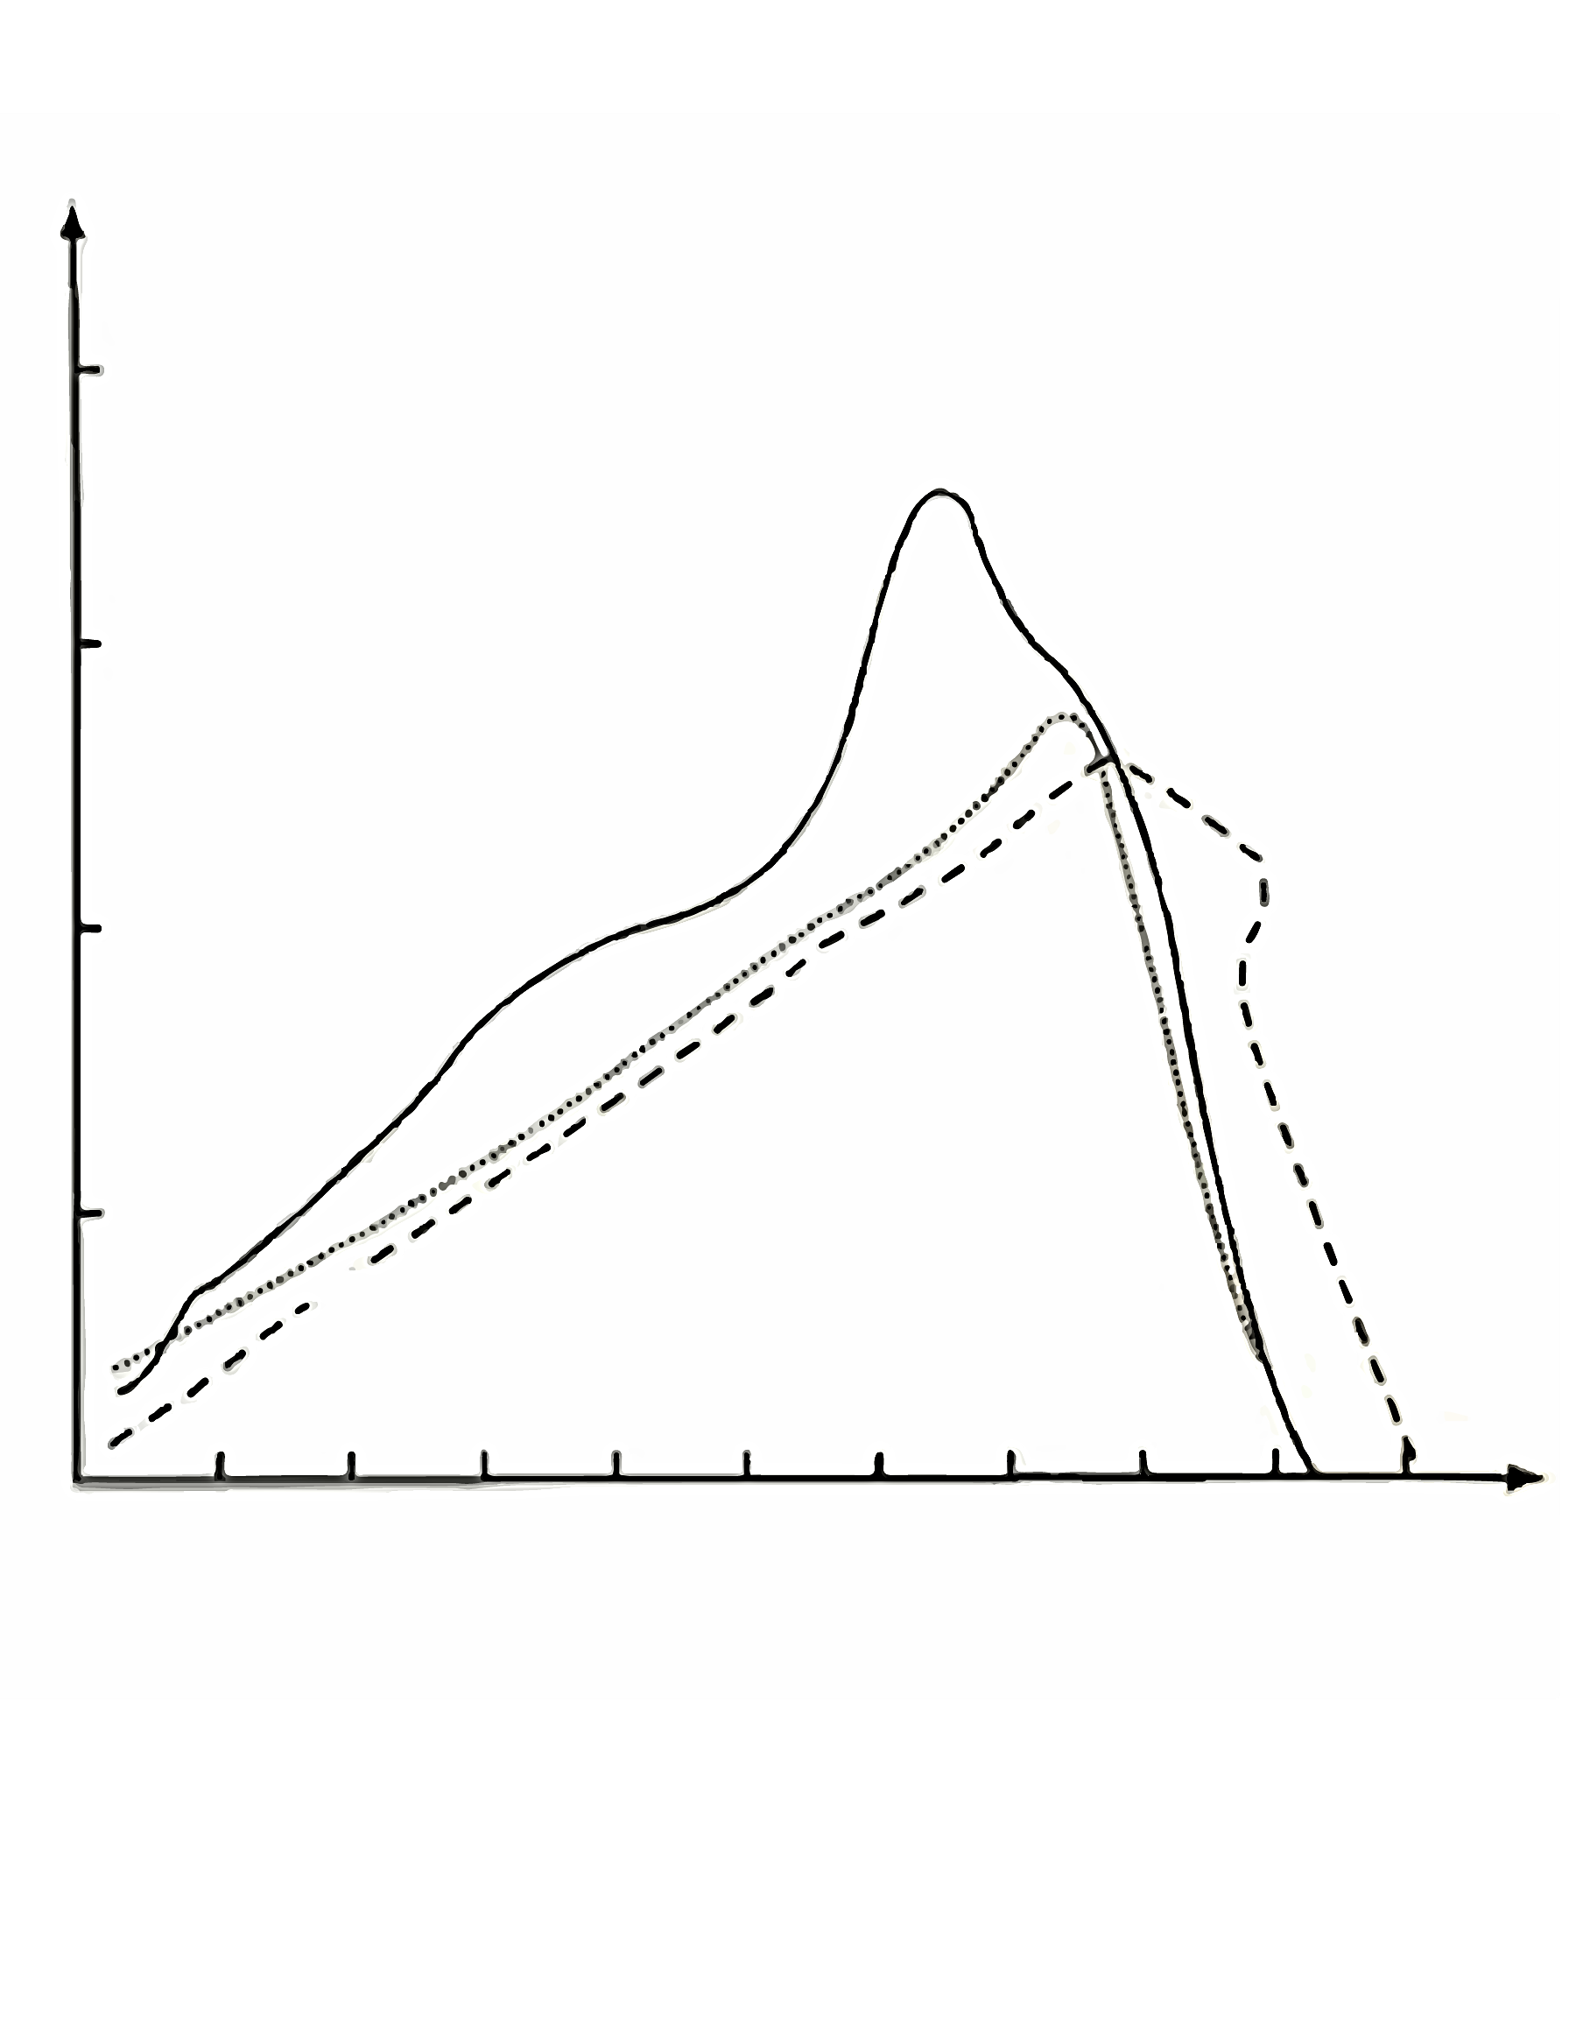
4
Nhiệt độ
Nhiệt độ thuận lợi nhất cho hầu hết các cây quang hợp là từ 25ºC đến 35ºC.
Nhiệt độ quá cao (trên 40ºC) hoặc quá thấp (dưới 10ºC) sẽ làm giảm hoặc ngừng hẳn quá trình quang hợp.
Ảnh hưởng của nhiệt độ đến quang hợp
1. Khoai tây ; 2. Cà chua ; 3. Dưa chuột

Slide 24
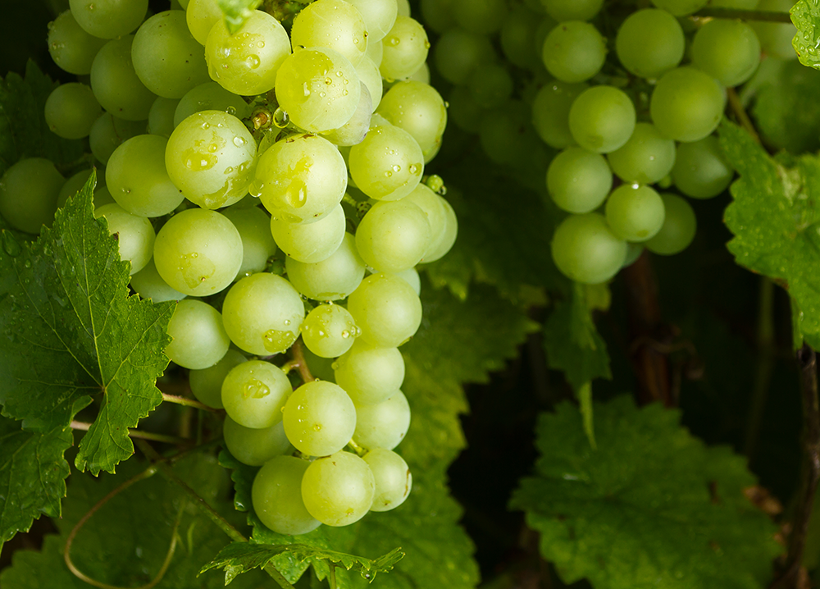
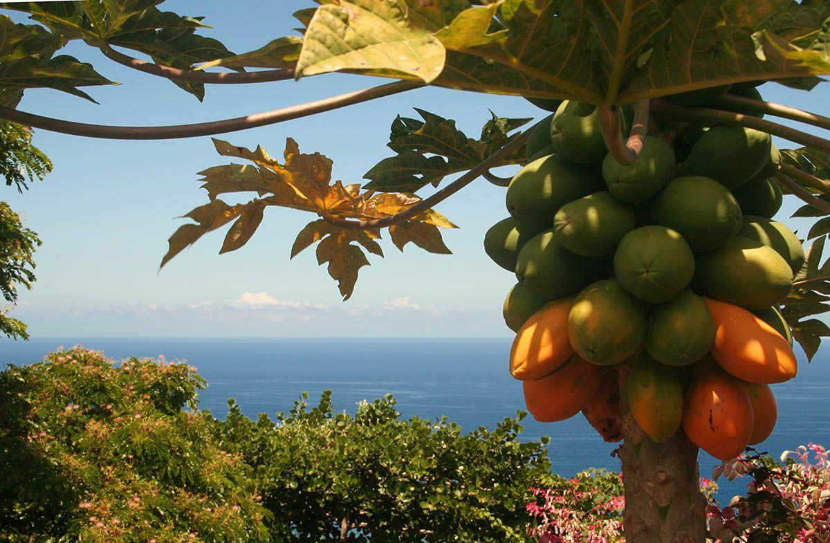
4
Nhiệt độ
Nhiệt độ thấp nhất mà cây có thể quang hợp khác nhau ở các loài.
Nhiệt độ thấp nhất của cây ở vùng ôn đới có thể quang hợp là từ -5ºC đến 15ºC.
Cây ở vùng nhiệt đới có thể quang hợp ở nhiệt độ thấp nhất từ 4ºC đến 8ºC.

Slide 25
CÂU HỎI

Slide 26

Câu 1: Đọc thông tin trong mục I, thảo luận nhóm và hoàn thành bảng dưới đây.
Yếu tố | Ảnh hưởng đến quang hợp
Ánh sáng
Nước
Khí carbon dixodide
Nhiệt độ
Yếu tố | Ảnh hưởng đến quang hợp
Ánh sáng | Cường độ ánh sáng tăng thì hiệu quả quang hợp sẽ tăng và ngược lại.
Nước | Vừa là nguyên liệu của quang hợp, vừa là yếu tố tham gia vào việc đóng, mở khí khổng, liên quan đến sự trao đổi khí.
Khí carbon dixodide | Hiệu quả quang hợp sẽ tăng khi nồng độ khí CO₂ ngoài môi trường tăng và ngược lại.
Nhiệt độ | Nhiệt độ phù hợp 25 – 35⁰C, nếu quá cao hoặc quá thấp sẽ giảm dần hoặc dùng hẳn.

Slide 27
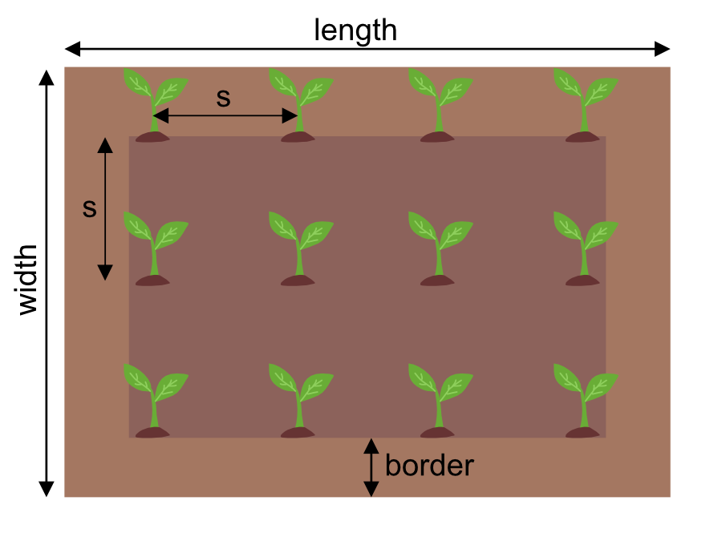
Câu 2: Giải thích vì sao nên trồng cây đúng thời vụ và đảm bảo mật độ phù hợp?

Slide 28

Câu 2: Giải thích vì sao nên trồng cây đúng thời vụ và đảm bảo mật độ phù hợp?
Hướng dẫn
Mỗi loại cây thích nghi với một điều kiện quang hợp (thời vụ khác nhau); ở mỗi thời điểm trong năm sẽ có các điều kiện môi trường tác động khác nhau.
Trồng cây đúng thời vụ giúp cây phát triển tốt nhất, cho năng suất cao nhất.

Slide 29
Câu 3: Ở những khu công nghiệp hay nơi có nhiều nhà máy, nồng độ khí carbon dioxide thường tăng cao. Quang hợp của cây trồng tại đó bị ảnh hưởng như thế nào?
Hướng dẫn
Thông thường, hiệu quả quang hợp sẽ tăng khi nồng độ khí CO₂ ngoài môi trường tăng và ngược lại.
Nếu nồng độ khí CO₂ tăng quá cao (khoảng 0,2%) sẽ làm cây chết vì ngộ độc, còn khi nồng độ quá thấp, quang hợp sẽ không xảy ra.

Slide 30
Câu 4: Vào những ngày nắng nóng hoặc trời rét đậm, người làm vườn thường che nắng hoặc chống rét (ủ ấm gốc) cho cây. Em hãy giải thích ý nghĩa của việc làm đó.
Hướng dẫn
Vì nhiệt độ thuận lợi nhất cho hầu hết các loài cây quang hợp là từ 25°C đến 35°C. Nhiệt độ quá cao (trên 40°C) hay quá thấp (dưới 10°C) sẽ làm giảm hoặc ngừng hẳn quá trình quang hợp.

Slide 31

GHI NHỚ
Ánh sáng, nhiệt độ, khí carbon dioxide và nước là các yếu tố chủ yếu ảnh hưởng đến quang hợp.
Cường độ ánh sáng tăng thì hiệu quả quang hợp cũng tăng và ngược lại.
Nước có ảnh hướng kép tới quá trình quang hợp vì nước vừa là nguyên liệu của quang hợp, vừa là yếu tố tham gia vào việc đóng, mở khí khổng, liên quan đến sự trao đổi khí.

Slide 32
GHI NHỚ
Nồng độ khí CO₂ tăng thì quang hợp tăng và ngược lại.
+ Nồng độ khí tăng quá cao (khoảng 0,2%) sẽ làm cây chết vì ngộ độc. Nồng độ quá thấp, quang hợp không xảy ra.
+ Nồng độ khí CO₂ thấp nhất mà cây quang hợp được là 0,008% đến 0,01%.
Nhiệt độ thuận lợi nhất cho hầu hết các loài quang hợp là từ 25ºC đến 35ºC. Nhiệt độ quá cao (trên 40ºC) hay quá thấp (dưới 10ºC) sẽ làm giảm hoặc ngừng hẳn quá trình quang hợp.

Slide 33
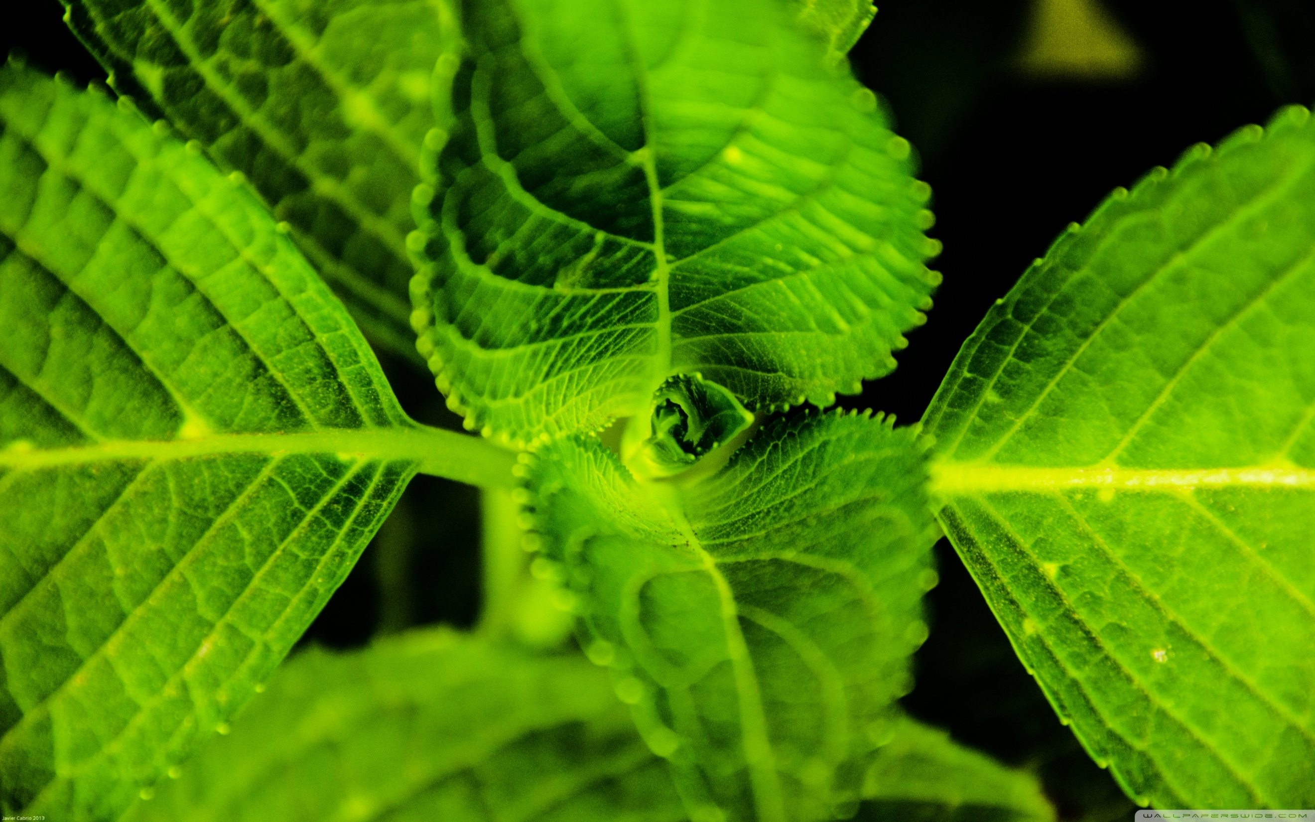
PHẦN 2.
VẬN DỤNG
NHỮNG HIỂU BIẾT
VỀ QUANG HỢP
TRONG VIỆC TRỒNG
VÀ BẢO VỆ CÂY XANH

Slide 34
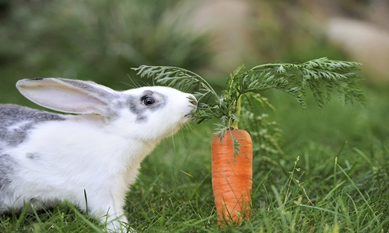

Quang hợp ở cây xanh mang lại rất nhiều lợi ích cho môi trường tự nhiên và đời sống của con người:
Cung cấp chất hữu cơ cho mọi sinh vật

Slide 35
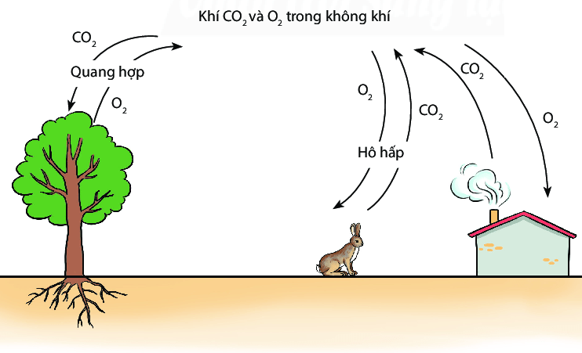
Quang hợp ở cây xanh mang lại rất nhiều lợi ích cho môi trường tự nhiên và đời sống của con người:
Cân bằng, điều hòa khí trong không khí

Slide 36

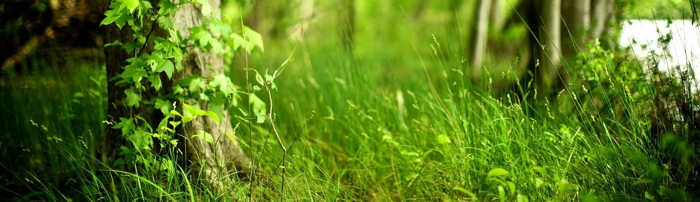
Việc trồng, chăm sóc và bảo vệ cây xanh là rất quan trọng, cần được thực hiện thường xuyên và tuyên truyền rộng rãi tới mọi người.

Slide 37
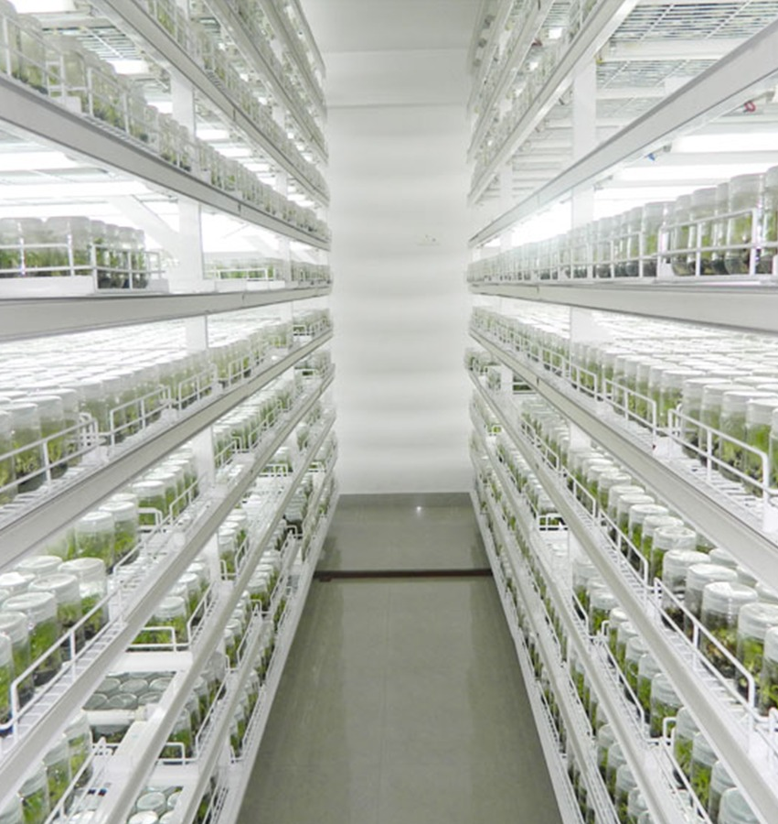
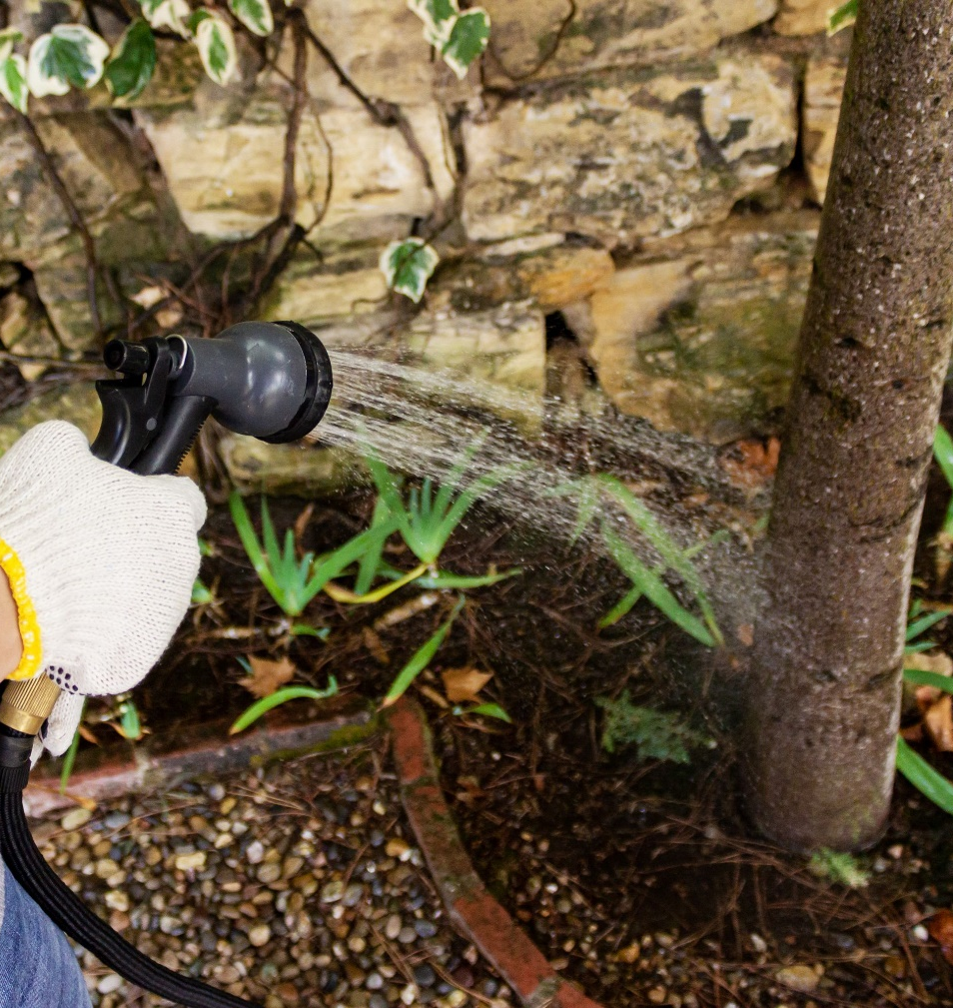
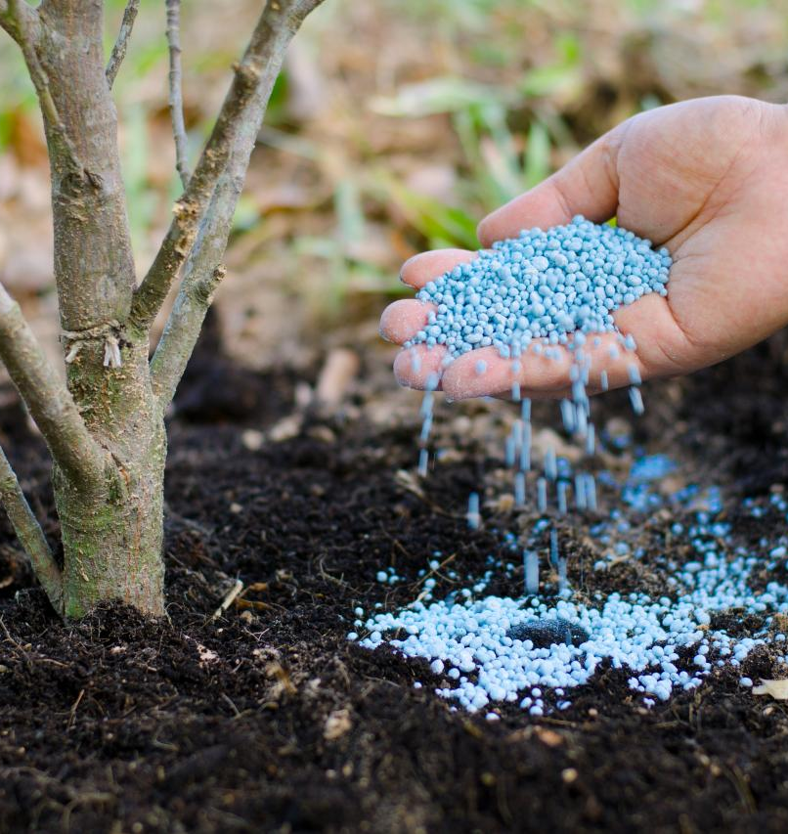
Bên cạnh việc bảo vệ cây xanh, đặc biệt là bảo vệ bộ lá - bộ máy quang hợp của cây xanh, cần điều chỉnh hợp lí các yếu tố ảnh hưởng đến quá trình quang hợp của cây thông qua chế độ chiếu sáng, tưới nước, bón phân,... giúp cây quang hợp tốt, sinh trưởng nhanh, cho năng suất cao.

Slide 38
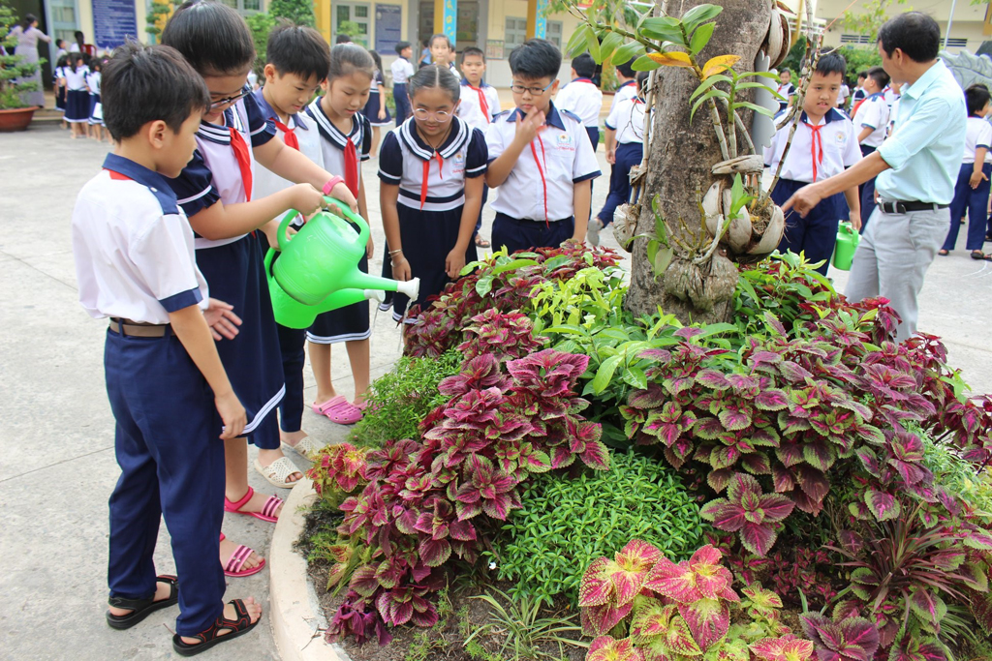


Trình bày các biện pháp bảo vệ cây xanh trong trường học của em.
Đặt các biển báo cấm ngắt lá bẻ cành trong trường.
Thường xuyên và tuyên truyền rộng rãi việc bảo vệ cây xanh.
Tổ chức trồng cây xanh trong và ngoài khuôn viên trường học.

Slide 39
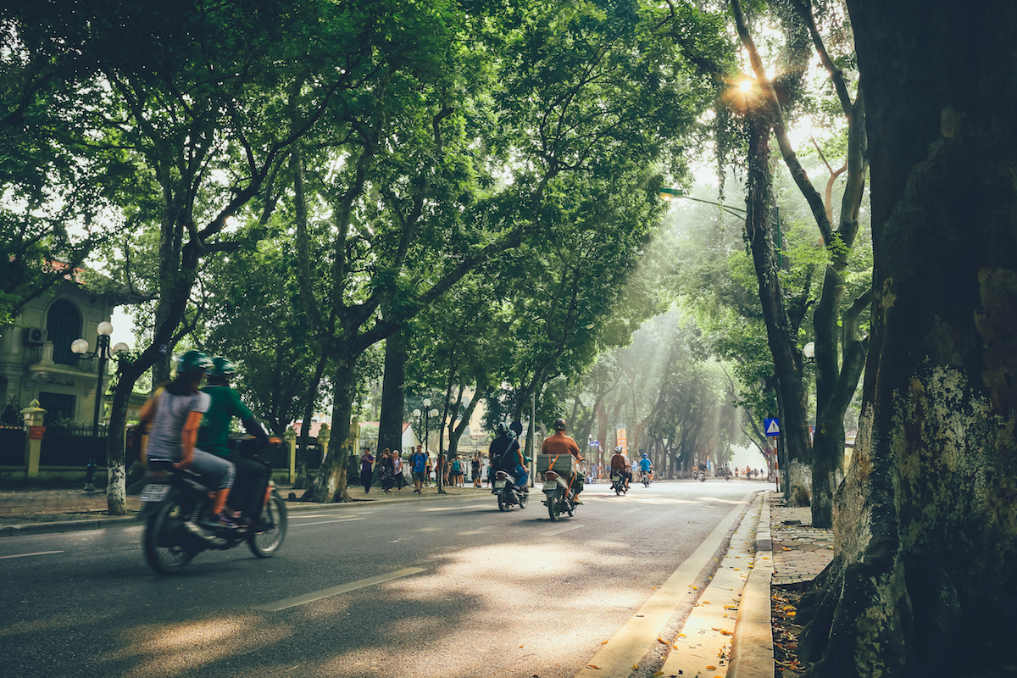

Tại sao ở các thành phố hoặc nơi đông dân cư sinh sống lại cần trồng nhiều cây xanh?
Ở các thành phố hoặc nơi đông dân cư sinh sống sẽ có lượng khí carbon dioxide (CO₂), khói bụi và khí thải cao, trồng nhiều cây xanh giúp giảm lượng khí CO₂ và khí thải, tăng lượng khí Oxygen (O₂) và ngăn cản, giảm lượng khói bụi trong không khí.

Slide 40
GHI NHỚ
Quang hợp ở cây xanh mang lại nhiều lợi ích cho môi trường tự nhiên và đời sống con người:
Cung cấp chất hữu cơ cho mọi sinh vật.
Cân bằng, điều hòa không khí.
Con người có thể vận dụng những hiểu biết về quang hợp trong việc trồng và bảo vệ cây xanh nhằm giúp cây sinh trưởng nhanh, phát triển tốt, nâng cao năng suất cây trồng, góp phần nâng cao chất lượng cuộc sống và bảo vệ môi trường.

Slide 41

EM CÓ BIẾT?

Slide 42
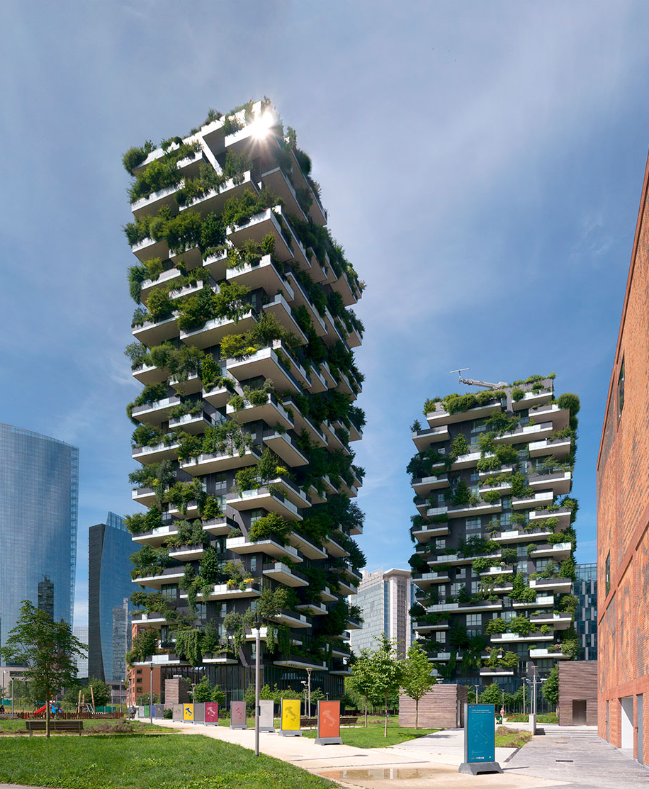
"Khu rừng thẳng đứng" lọc không khí
Kiến trúc sư người Italia là Stefano Boeri đã tạo ra tòa tháp rừng thẳng đứng đầu tiên mang tên Bosco Verticale ở thành phố Milan, Italia. Tòa tháp đôi này được phủ bằng một rừng cây gồm khoảng 900 cây xanh, 5000 bụi cây với trên 11000 loài thực vật khác nhau. Khu vườn này có thể hấp thụ CO₂, ngăn ngừa các khí gây hiệu ứng nhà kính phát tán lên bầu khí quyển. Cây xanh trên nóc tòa nhà có thể lọc bụi mịn PM2.5. Kiến trúc sư Boeri đã chọn những loại cây có khả năng hấp thụ khí gây ô nhiễm và bụi mịn PM2.5 tốt nhất. ngoài ra, khu rừng này còn là nơi cư trú của các loài côn trùng và các loài chim.

Slide 43

EM ĐÃ HỌC

Slide 44
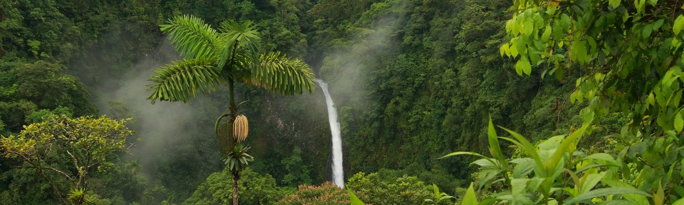
Ánh sáng, nhiệt độ, khí carbon dioxide và nước là các yếu tố chủ yếu ảnh hưởng đến quang hợp.
Con người có thể vận dụng những hiểu biết về quang hợp trong việc trồng và bảo vệ cây xanh nhằm giúp cây sinh trưởng nhanh, phát triển tốt, nâng cao năng suất cây trồng, góp phần nâng cao chất lượng cuộc sống và bảo vệ môi trường.

Slide 45
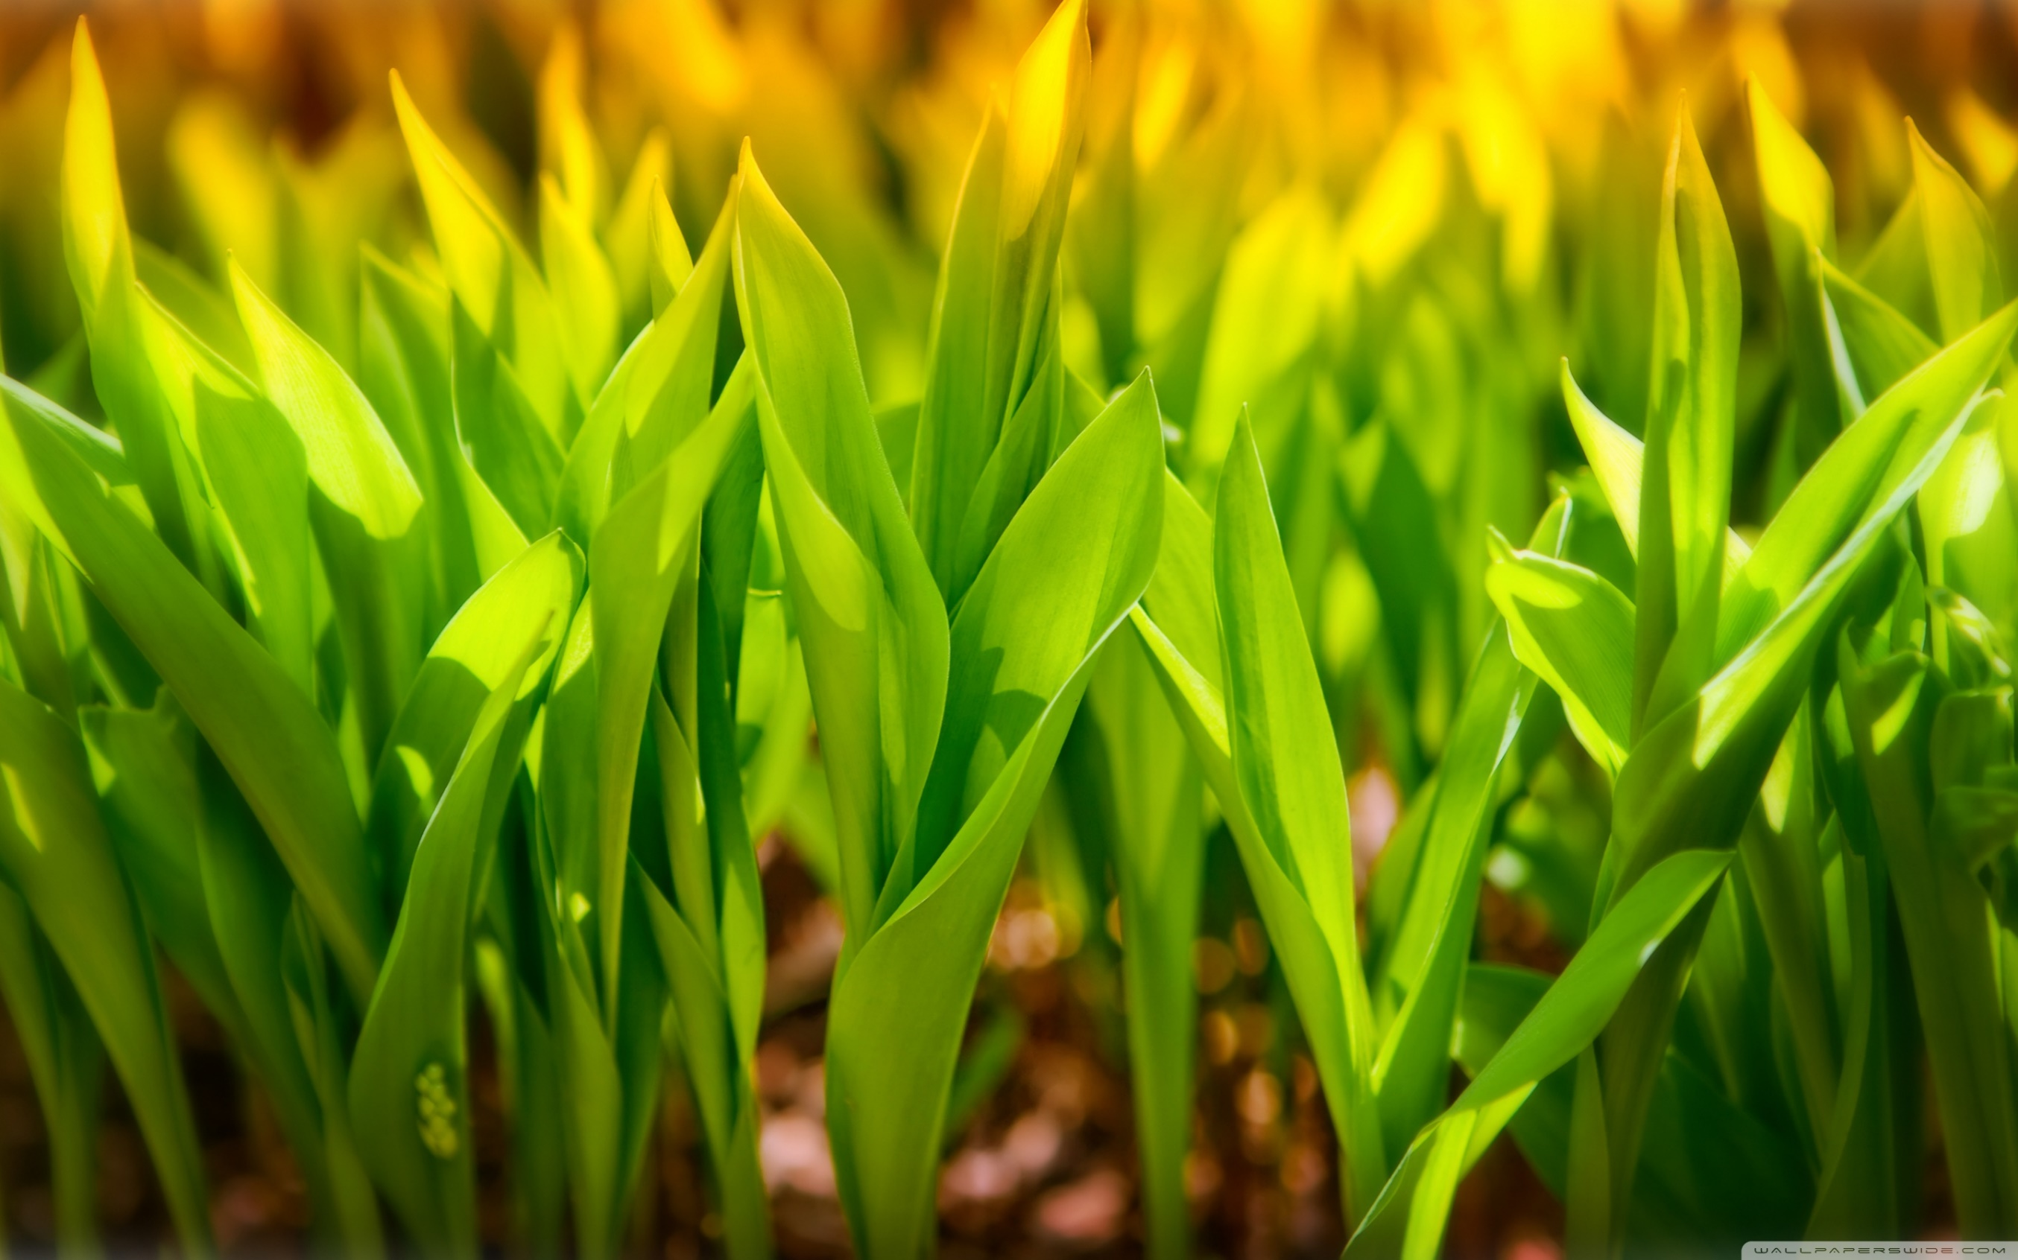
EM CÓ THỂ

Slide 46
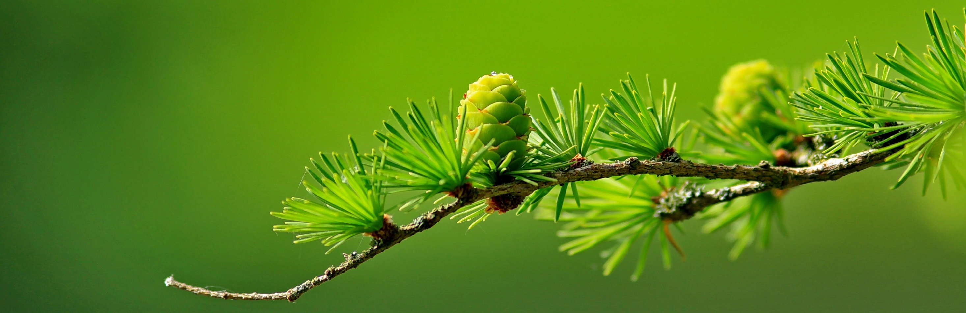
Thực hiện và tuyên truyền cho mọi người cùng trồng và bảo vệ cây xanh.
Vận dụng được những hiểu biết về quang hợp trong việc trồng, chăm sóc và bảo vệ cây xanh.

Slide 47


CẢM ƠN CÁC EM
ĐÃ CHÚ Ý LẮNG NGHE

